Slide 1
2020年度政府信息公开 工作年度报告
湖州市交通运输局

Slide 2
报告概述
一、报告组成
（一）2020年政务信息公开工作总体情况
（二）主动公开政府信息情况
（三）收到和处理政府信息公开申请情况
（四）因政府信息公开工作被申请行政复议、提出行政诉讼情况
（五）政府信息公开工作存在的主要问题及改进情况

Slide 3
二、统计期限
2020年1月1日至2020年12月31日。
三、文本下载
可在"中国·湖州"门户网站（www.huzhou.gov.cn ）市交通运输局栏目和湖州市交通运输局门户网站（http://jtysj.huzhou.gov.cn/col/col1229210586/index.html）下载。
四、其他
如对报告有任何疑问，请与湖州市交通运输局联系（地址：湖州市二环西路2008号，邮编：313000，电话：0572-2023237，传真：0572-2021663）。

Slide 4
一、2020年政务信息公开工作总体情况
主动公开2994条
政务微 博712条
门户网站1378条
政务微 信904条

Slide 5
依申请公开：
2020年，我局共收到5件依申请公开，且为网络申请。其中，2件属于交通系统职责范围事项且有相关材料，已将相关材料提供给申请人；3件不属于交通系统职责范围，已建议申请人向有关部门申请。

Slide 6
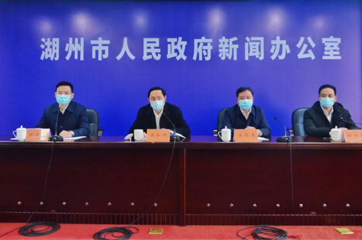
2020年，我局及时围绕涉及交通方面的新冠肺炎疫情防控工作做好有关“继续严把交通关口，全力做好民生保障 ——房石磊局长在湖州市新型冠状病毒感染的肺炎疫情防控工作第一次新闻发布会上回答记者提问”的新闻发布。

Slide 7
解读、回应民生关注的交通热点问题75次
开展在线访谈3次
利用政务微博回复群众关切25次

Slide 8
平
台
建
设
根据市政府政务公开处统一要求，强化交通保基本民生、稳投资等“六稳六保”专栏的信息发布，在疫情防控、洪涝灾害等特殊时期及时发布相关信息，稳民心、强信心。
及时对湖州市交通运输局门户网站内容进行更新和维护，定期检测系统，确保政务公开平台畅通无阻。

Slide 9
监督保障
制定了《湖州市交通运输局网站管理办法》
明确了局机关各处室政务公开职责分工
及时召集各处室召开问题整改会议

Slide 10
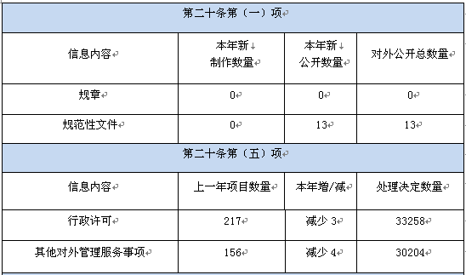
二、主动公开政府信息情况

Slide 11
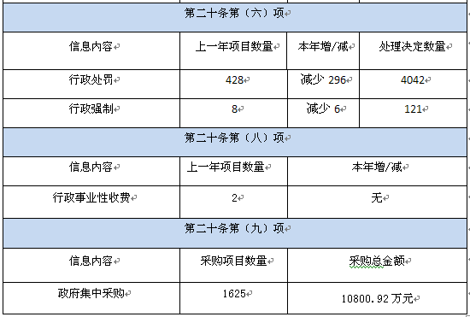

Slide 12
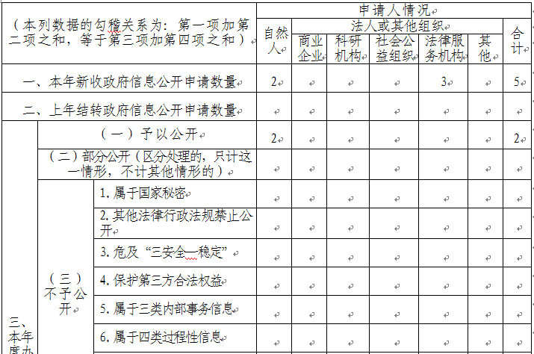
三、收到和处理政府信息公开申请情况

Slide 13
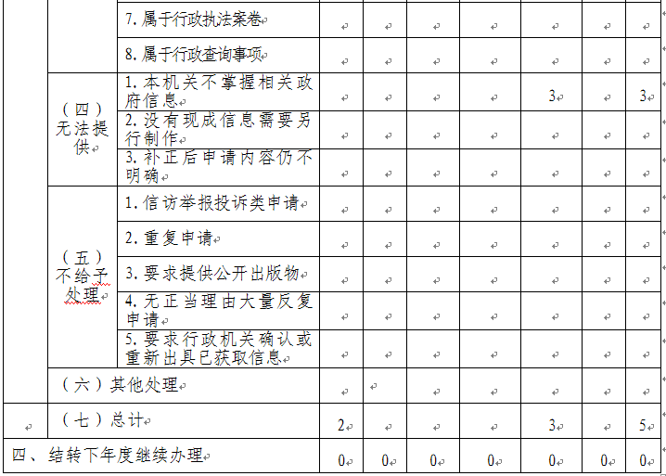

Slide 14
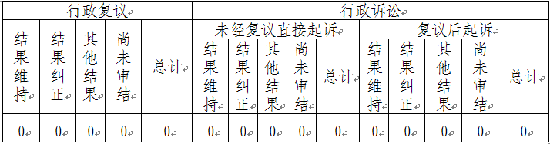
四、政府信息公开行政复议、行政诉讼情况

Slide 15
五、存在的主要问题及改进情况
政务公开工作的重视度还不够
政务公开的时效性还不够强
政务公开的内容还不够多
问题

Slide 16
进一步提高系统干部职工对政务公开工作的认识，加强对政务公开工作必要性和重要性的宣传教育，着力提升其对政务公开工作的重视程度，营造积极主动公开的良好氛围。
强化系统干部职工，特别是政务公开经办人员对政务公开时效性的认识，加强对门户网站各个栏目的监督浏览，常态化督促超时未公开的栏目，做到及时公开、定期更新
严格执行新修订的《条例》提出的明确不予公开的内容之外的政府信息均要予以公开的要求，最大程度地公开政府信息，切实保障人民群众的知情权、有效发挥政府信息公开的作用。
改进措施

Slide 17
感谢您的观看！

